Slide 1
ω =2πf について
平成27年7月
他のスライドではωは‟ 2πf”っとしたが，
ここでは, その定義を示す．
1秒後
arc length
=1
弧
ω
1 radian
r=1
動径ベクトル
radius 半径
ωは角速度であり1秒間に
回転する角度を表す.
単位はラジアン毎秒[rad/s]を
用いる．
円の半径 r に等しい弧の中心に対する角度をラディアンと呼び，
r と弧の長さが等しい場合は
1ラディアンとなる．
⇒57.3 [degree] =180/π (πは円周率)
http://www.wakariyasui.sakura.ne.jp/b2/53/5311en.html

Slide 2
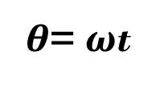
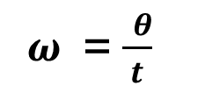

ω =2πf について
t秒後
t秒後（終点）
l = rθ
θ = ωt
θ = ωt
r
角速度ω[rad/s] でt秒間θ[rad]回転した場合の関係式は，
動径ベクトルの終点が t 秒間に進む距離をlとすると，
θ= $\text{ω}$t
ω = $\frac{ θ}{t}$
⇒
l = $r$θ

Slide 3

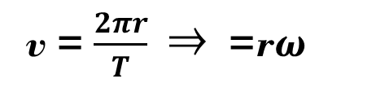
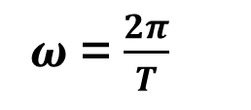
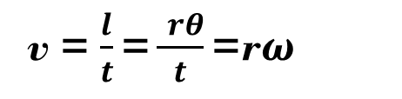
ω =2πf について
これを時間 t で割ると終点の速さv[m/s]が求まる.
1周の長さは 2πr であり，これを直線上に伸ばして2πr 進むのに必要な時間をTとすると，
v
l = 2πr
v = $\frac{l}{t}\text{=}\frac{ rθ}{t}\text{=}$rω
T
t $\text{=}\text{0}$
v
（ただし，vは等速であること）
l = rθ
したがってvは
θ = ωt
v = $\frac{2πr}{T}$ ⇒ $\text{=}$rω
r
ωは
ω = $\frac{2π}{T}$

Slide 4
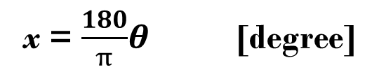
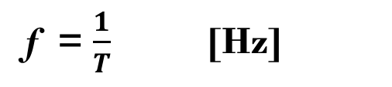
ω =2πf について
Tは等速円運動においては周期を表す．通常1秒間における周期の数を回転数と言い f で表す．単位には
Hzを用いる．
例えば，弧度法のθ[rad]を度数法のx[degree]に変換するには比例関係式より求める．
f = $\frac{1}{T}$ [Hz]
π ：180 = θ：x
故に，これまでの検討より，
x = $\frac{180}{π}$θ [degree]
ω =2πf [rad/s]
一般にExcel等の三角関数の値は radian による表現である．これを度数法に直すには，上の関係式を用いるか，DEGREES()関数を用
いる．
ここで弧度法[rad]と度数法[degree]の数値的対応を示す．
弧度法 [rad]
度数法 [degree]
π
180
2π
360
他スライドの“jωL”の誘導と併せて，少しでも“交流”の解析概念が伝えられれば幸いです

